Slide 1
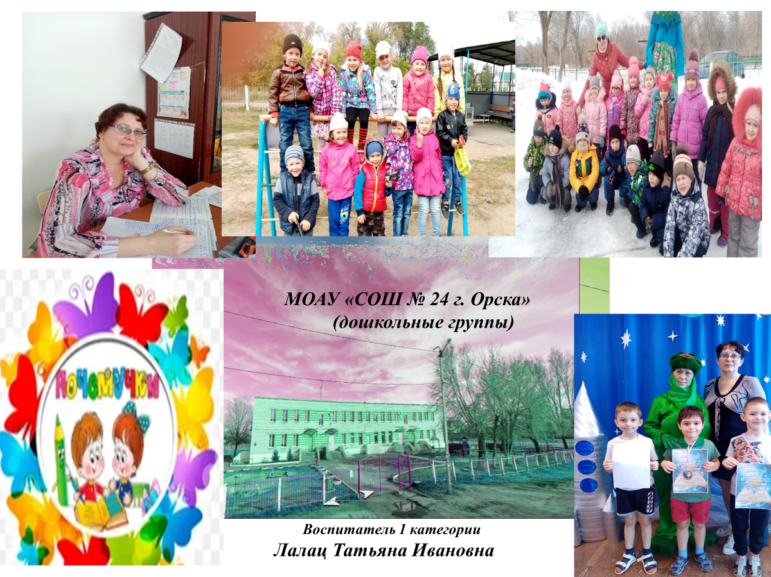

Slide 2
Тема «Игра как средство формирования выполнения трудовых поручений.
Цель: развитие трудовых умений и навыков ребёнка в условиях вымышленной ситуации, т.е. в сюжетно ролевой игре.
Задачи: . развитие фантазии, способности придумывать простой сюжет в условиях вымышленной ситуации. . знакомство с трудом взрослых, формирование положительного отношения к
трудовой деятельности взрослого.
обогащение социального опыта детей (правила поведения в библиотеке, магазине, общественном транспорте, поликлинике и т. д.).
создание устойчивого интереса к профессиональной деятельности взрослых (игры в сотрудников полиции, спасателей, врачей, космонавтов, учёных и т. д.).
обогащение активного словарного запаса, развитие навыка диалогической речи.
развитие творческих способностей детей: желание использовать в игре музыкальные инструменты, добавлять элементы танца, пения.
формирование умения самостоятельно распределять роли, работать в команде и нести ответственность за свои действия, попробовать работать как взрослые.

Slide 3
Структура сюжетно ролевой игры.
Сюжетно ролевая игра состоит из следующих структурных компонентов:
- мотив,
- тема,
- игровой замысел,
- сюжет,
- роль.

Slide 4
Виды сюжетно-ролевых игр
*Творческая сюжетно-ролевая игра. Дети максимально фантазируют, не просто копируют поведение взрослых в конкретных жизненных ситуациях, а показывают свой вариант действий в условиях вымышленных обстоятельств. Например, полет на Марс, археологические раскопки, путешествие во времени и т.д.
*Сюжетно-дидактическая игра. Является игровой формой обучения, в ней синтезируется творческая деятельность детей с изучением наглядных материалов, практическим применением полученных на занятиях знаний. Например, игры «Магазин», «Детский сад», «Банк», «Столовая».
*Деловая игра. Это воссоздание детьми содержания профессиональной деятельности взрослых. Взаимодействие между участниками игры отражает модель сотрудничества руководителей и специалистов. Деловые игры направлены на формирование культуры отношений в обществе и первичных представлений о профессиональной этике. Дети должны понимать, что важны не только начальники, капитаны, директора, но и каждый член команды. Например, игры в «Парикмахерская», «Почта», «Кафе», «Библиотека» и др.
*Организация Интерактивных игр обусловлена внедрением технических средств в образовательный процесс ДОУ (применением ИКТ). Использование интерактивной доски в сюжетно-ролевых играх обогащает игровой опыт дошкольников. На экран проецируются фотографии реальных мест (морские, тропические пейзажи, города и представители далёкий стран) и фантастические сюжеты (иллюстрации волшебной страны, эпохи динозавров, инопланетных рас).

Slide 5
Необходимые элементы сюжетно – ролевых игр.
Костюмы для мальчиков и девочек,
Тематические игровые уголки,
Наборы инструментов,
Раздаточный материал,
Игрушки-каталки,
Игровые наборы по профессиям (для доктора, парикмахера, продавца и т.д).

Slide 6
Когда проводить сюжетно-ролевые игры
Сюжетно-ролевые игры обычно проводятся между занятиями и в свободное время во второй половине дня. Можно провести игру во время прогулки.
Часто сюжетно-ролевые игры включаются в структуру речевых и творческих занятий. Роль воспитателя заключается в проговаривании условий и плана игры и в контроле за действиями детей, поскольку игра в этом случае является инструментом обучения.
Сюжетно-ролевая игра выступает как средство развития речи. На речевом занятии дети изучают наглядные материалы по названной теме, беседуют с воспитателем, узнают новые слова и поясняют их значение. Воспитатель предлагает погрузить в тему и поиграть, активно используя в диалогах новые слова.

Slide 7
Методы
Наблюдение
Экскурсии
Встречи с людьми разных профессий
Чтение литературы
Рассказ о взаимоотношениях людей, о профессиях с использованием фотографий, фильмов, картинок;
Инсценировки
Мультфильмы.

Slide 8
Приёмы руководства играми
Косвенные приемы без конкретного вмешательства в игру (внесение игрушек, создание игровой обстановки до начала игры).
Прямые приемы – конкретное включение педагога в игру (ролевое участие в игре, участие в сговоре детей, объяснение, поддержка, совет по ходу игры, предложение новой темы игры и др.).

Slide 9
Методика применения игры
Выбор игры.
Разработка плана
Ознакомление детей с планом
Создание воображаемой ситуации
Распределение ролей
Начало игры
Сохранение игровой ситуации
Завершение игры

Slide 10
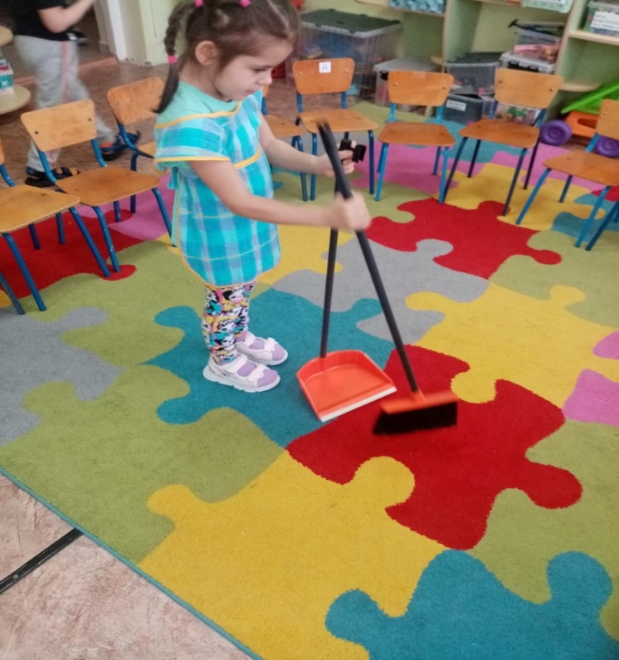
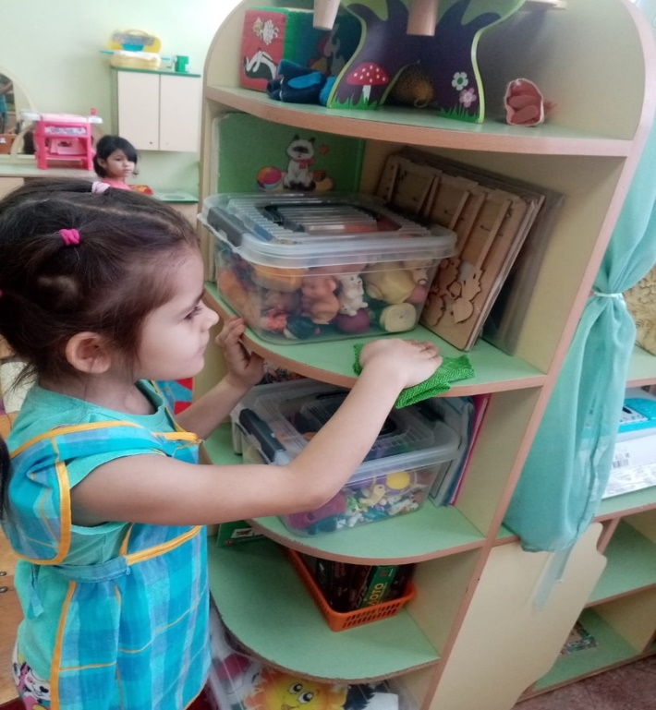
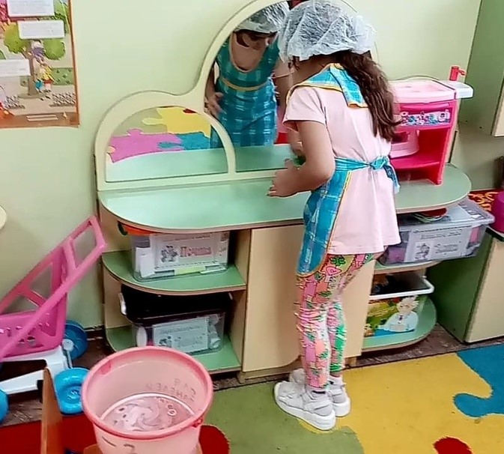
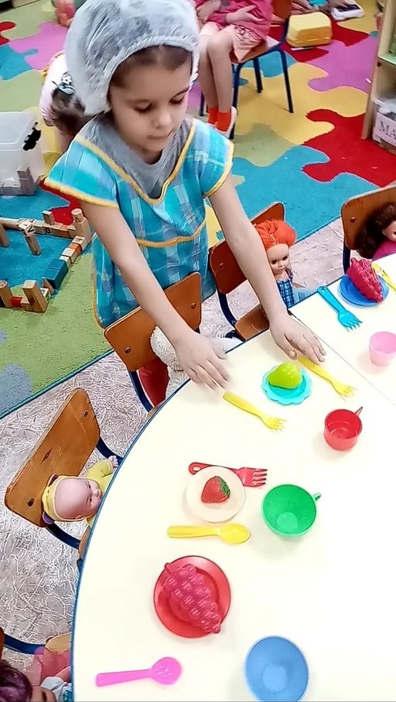
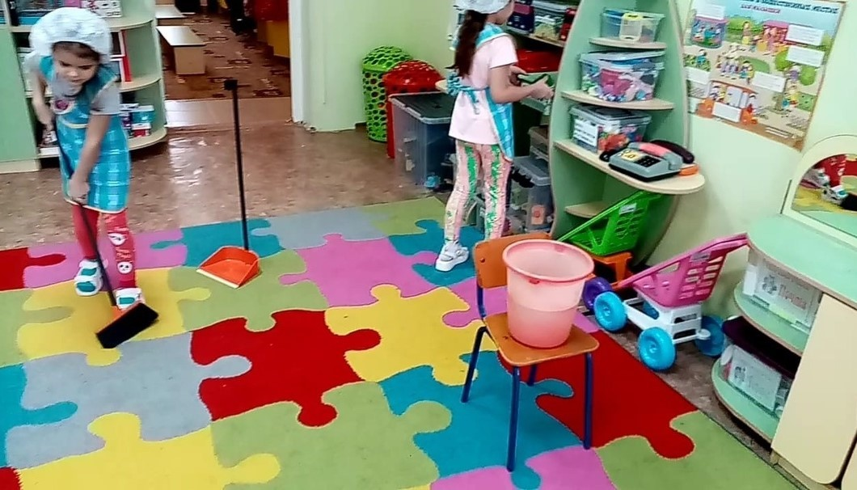
Роль помощника воспитателя и дежурного

Slide 11
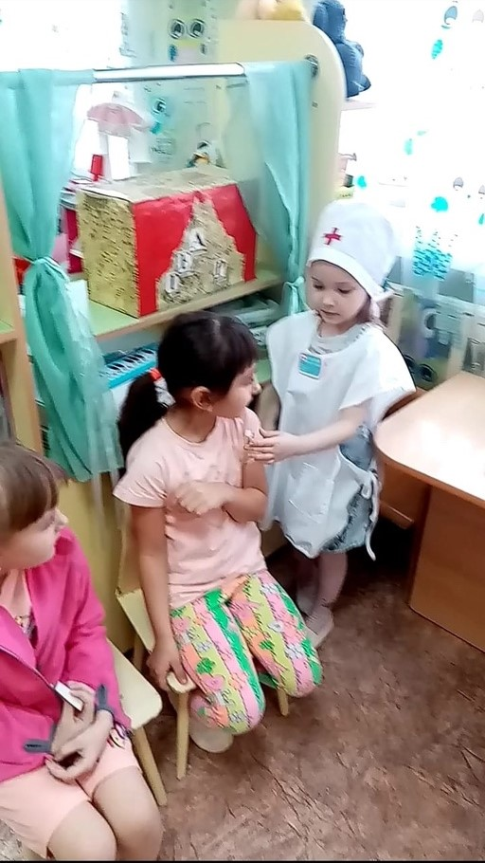
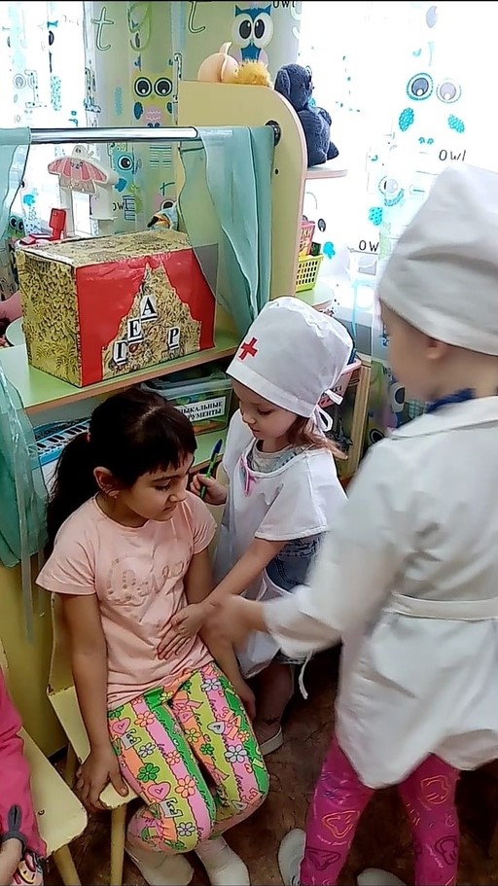
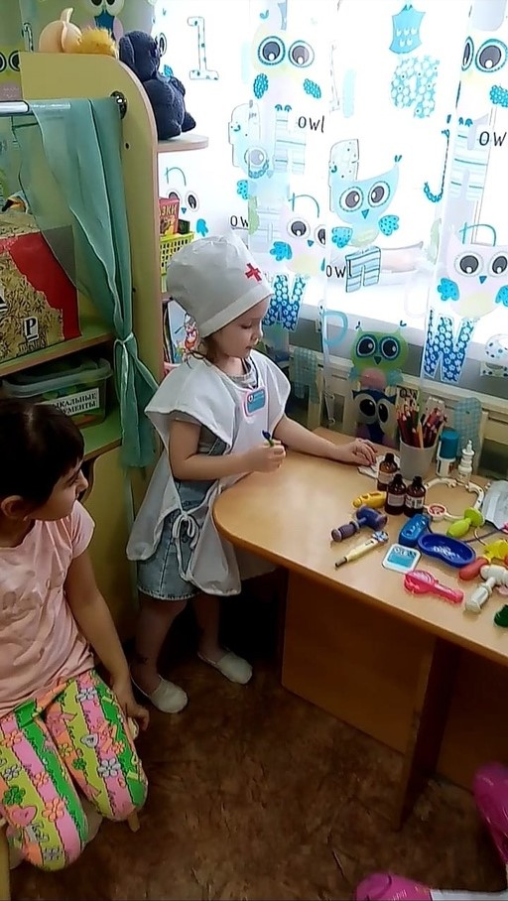
Роль медсестры в детском саду

Slide 12
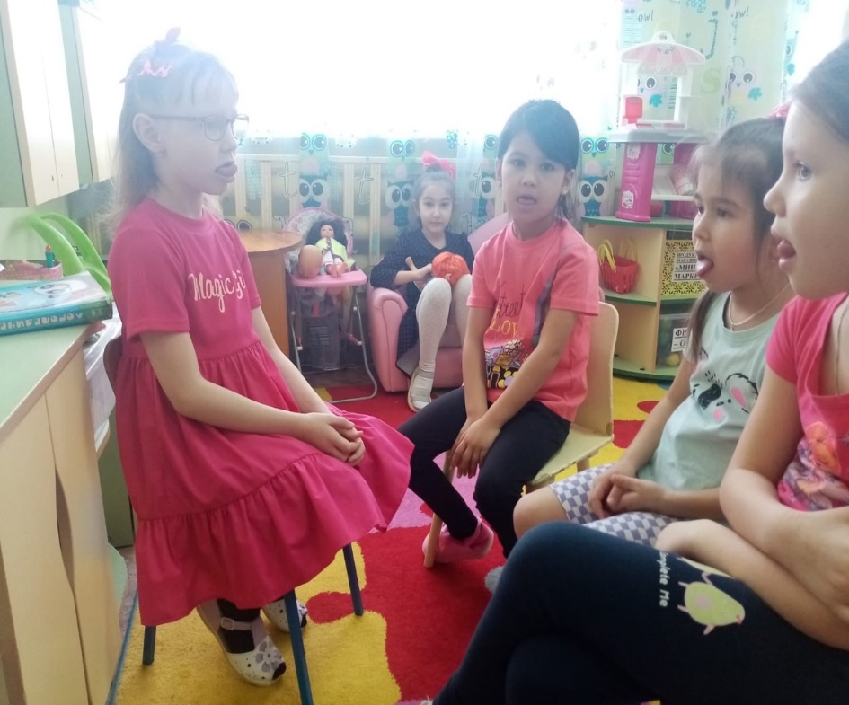
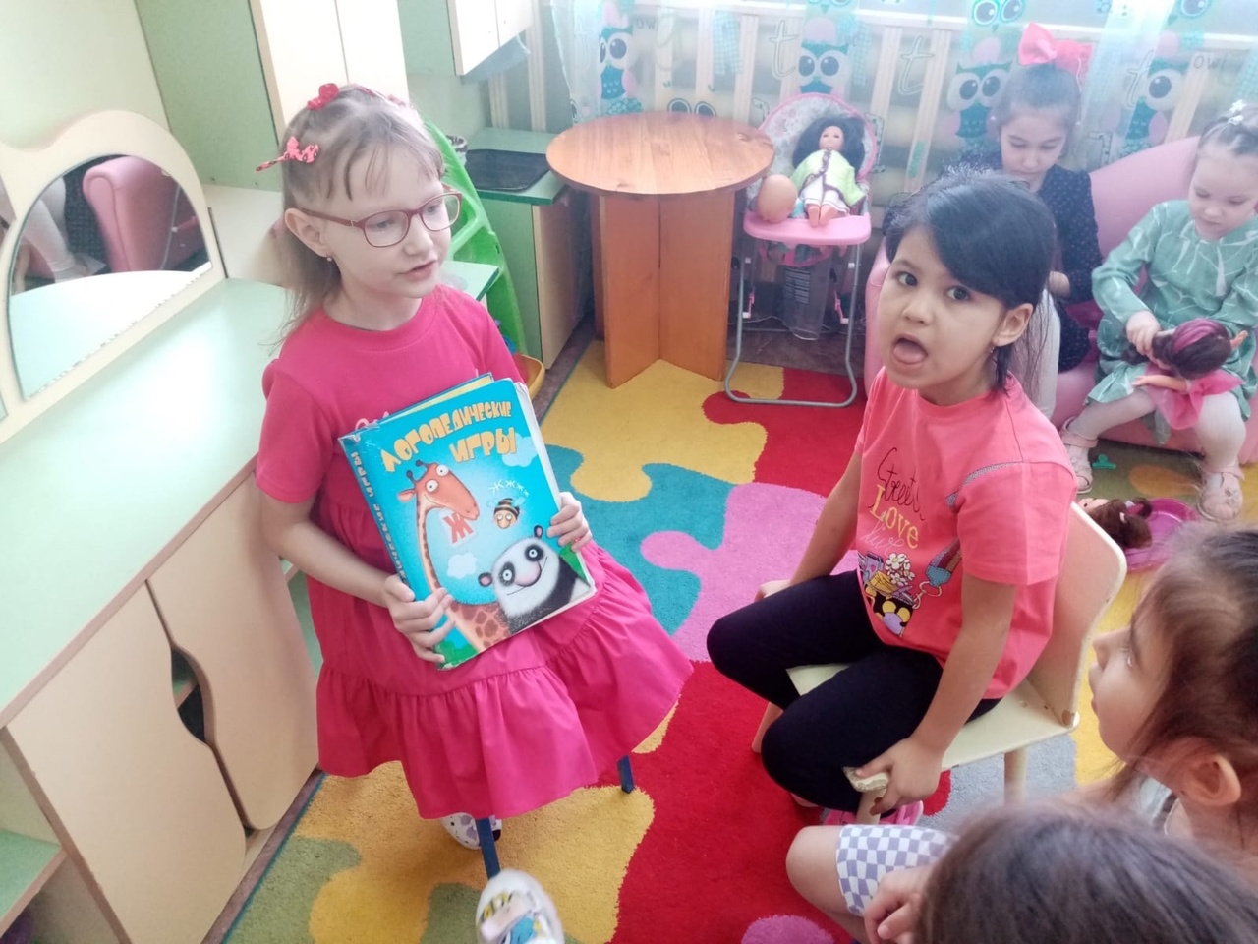
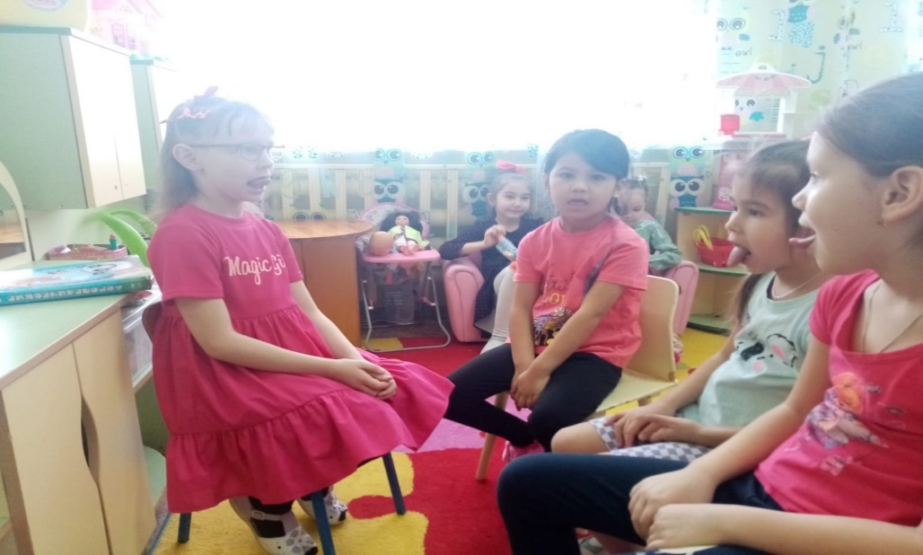
Роль логопеда

Slide 13
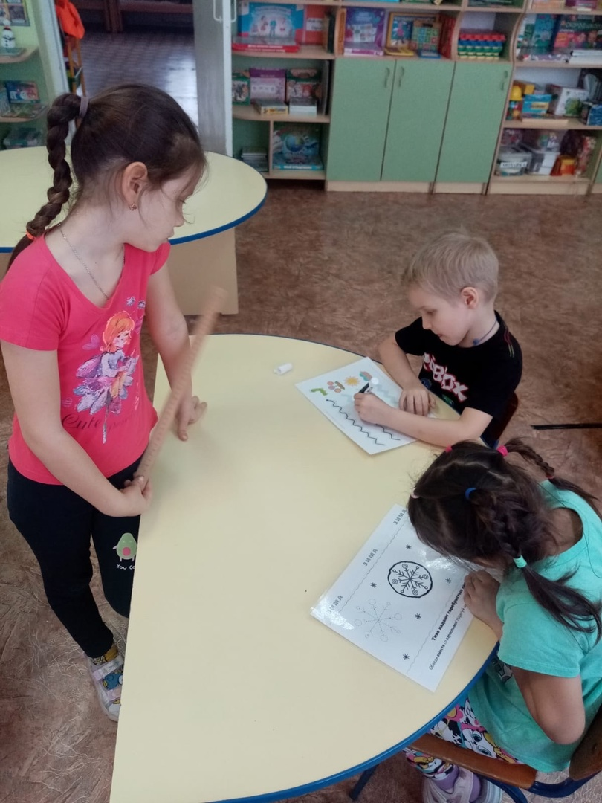
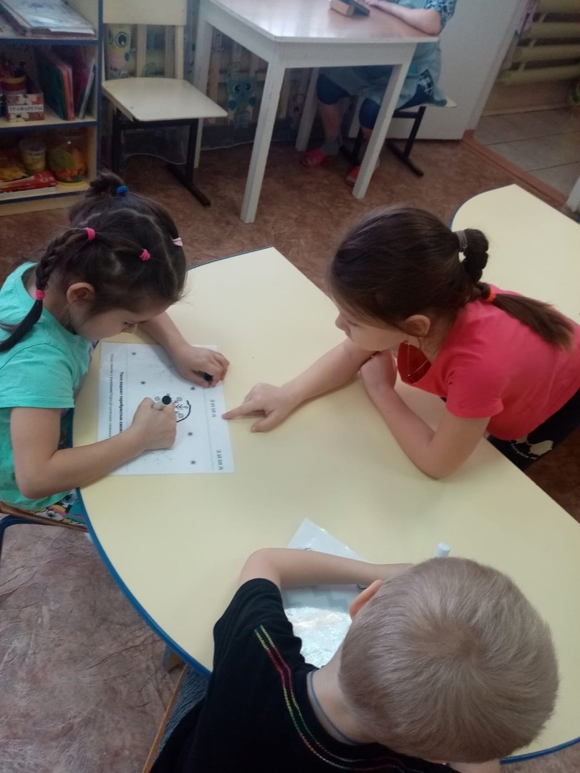
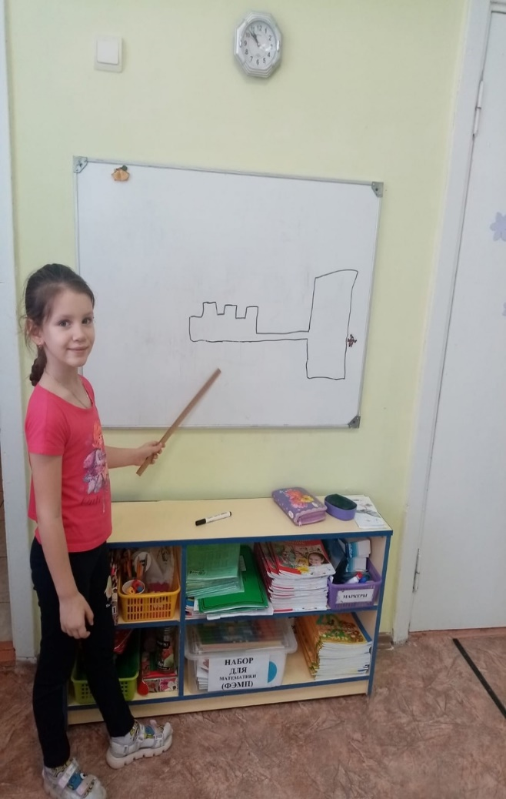
Роль воспитателя

Slide 14
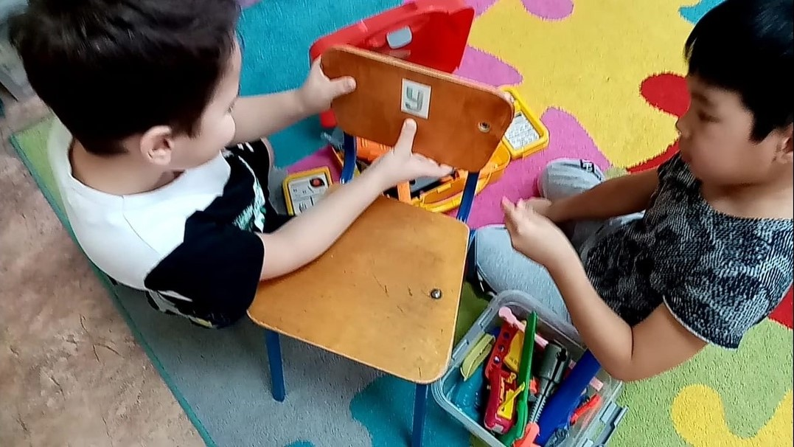
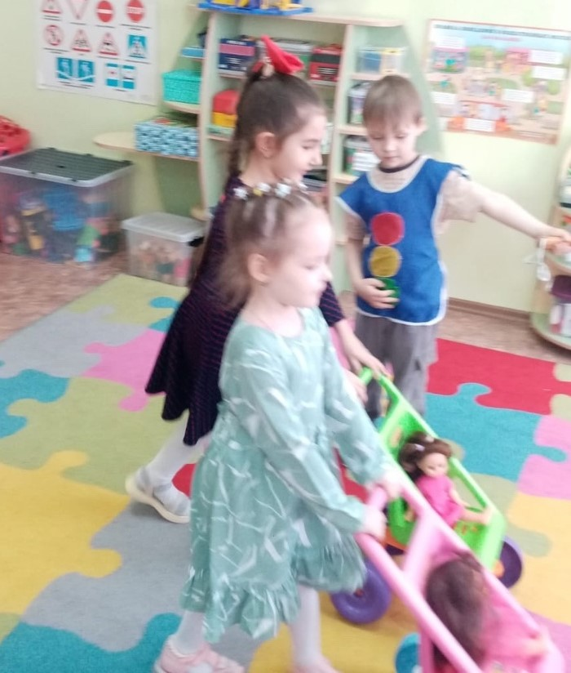
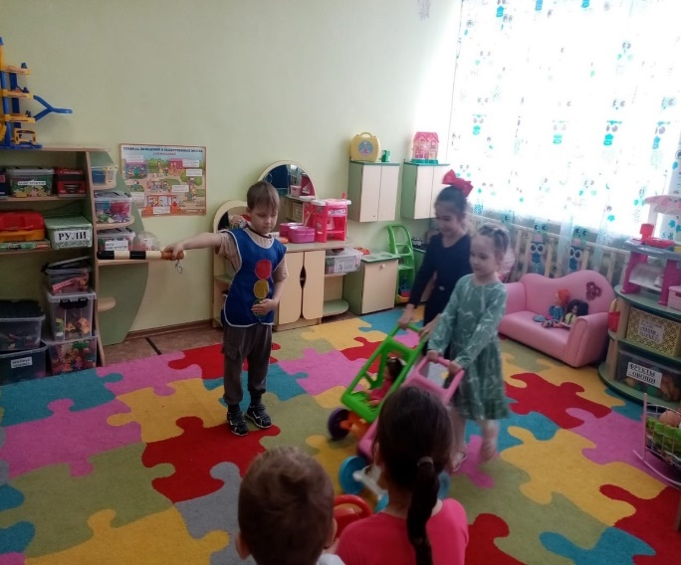
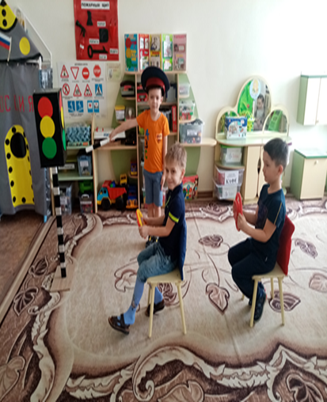
Роли: рабочие по обслуживанию здания, пешеходы, водители, регулировщик движения

Slide 15
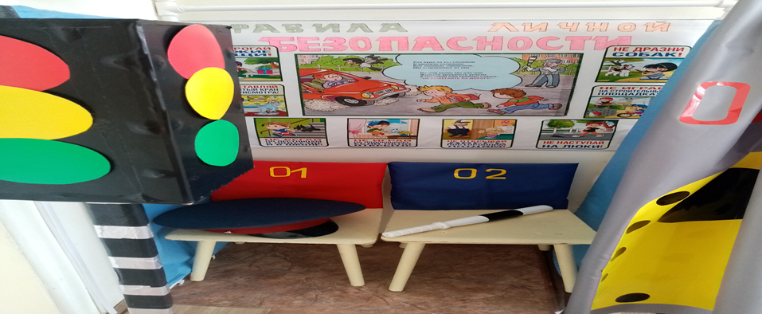
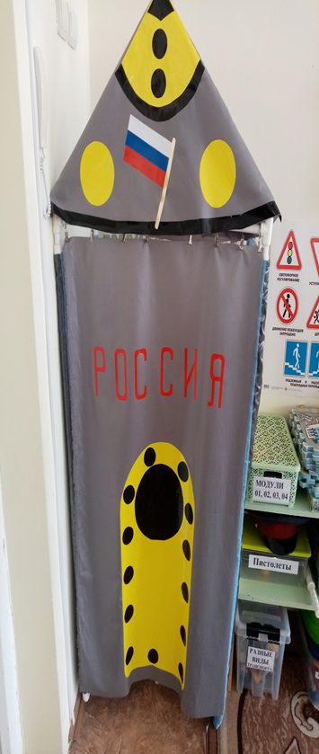
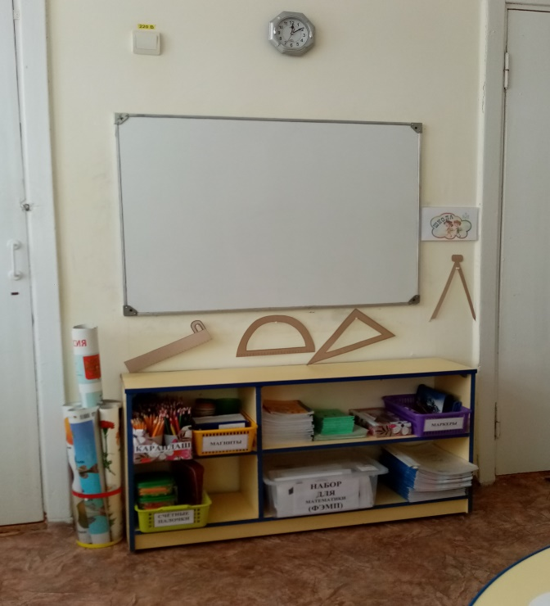

Slide 16
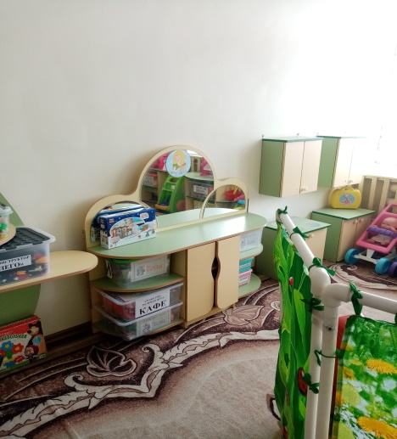
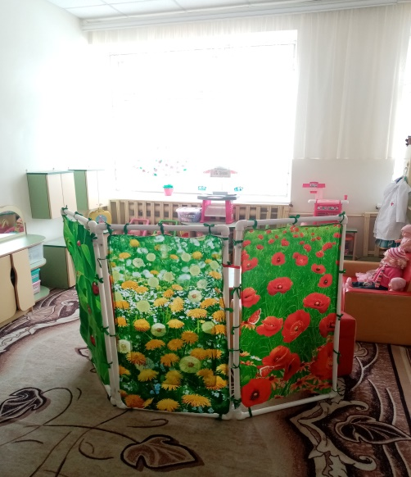
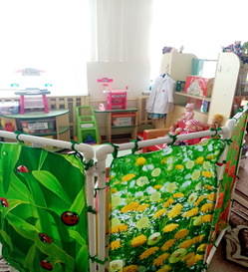
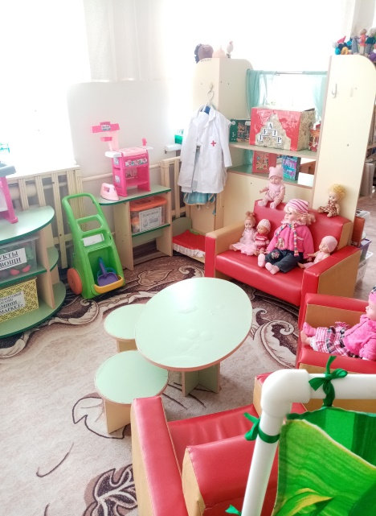
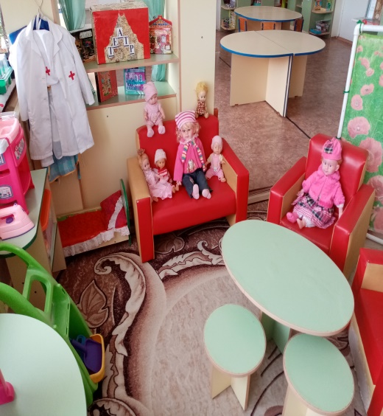
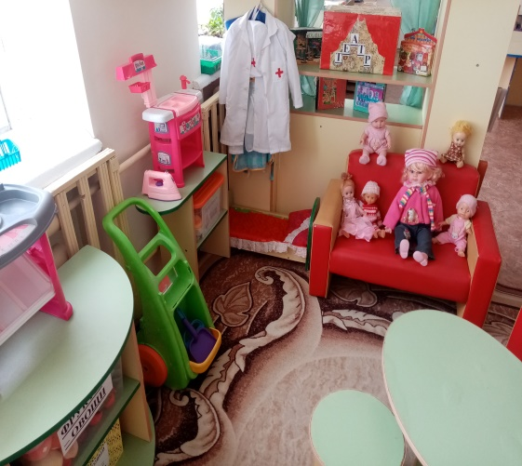
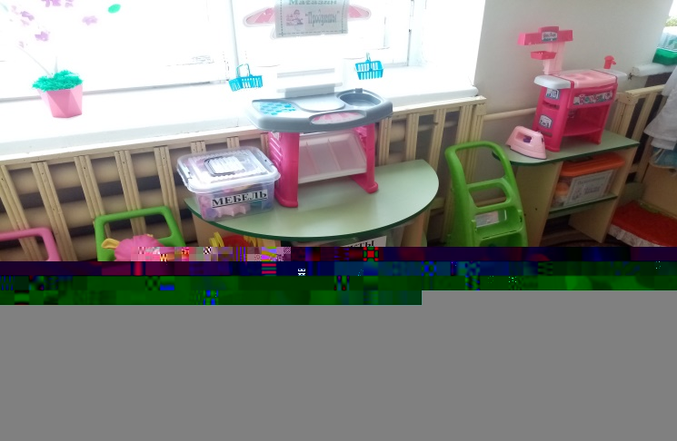
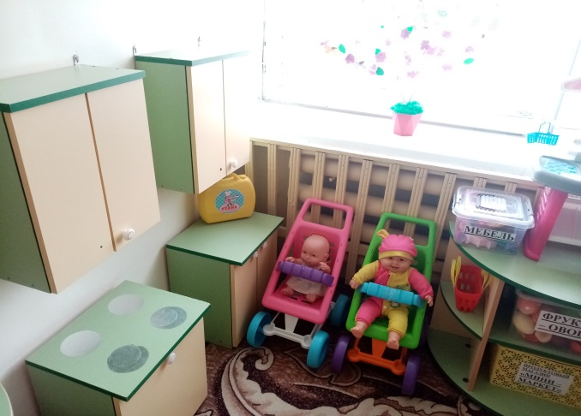
Центр сюжетно-ролевых игр и пособий

Slide 17
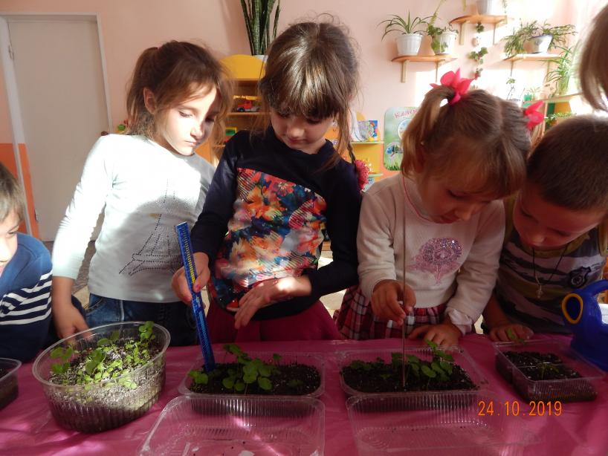
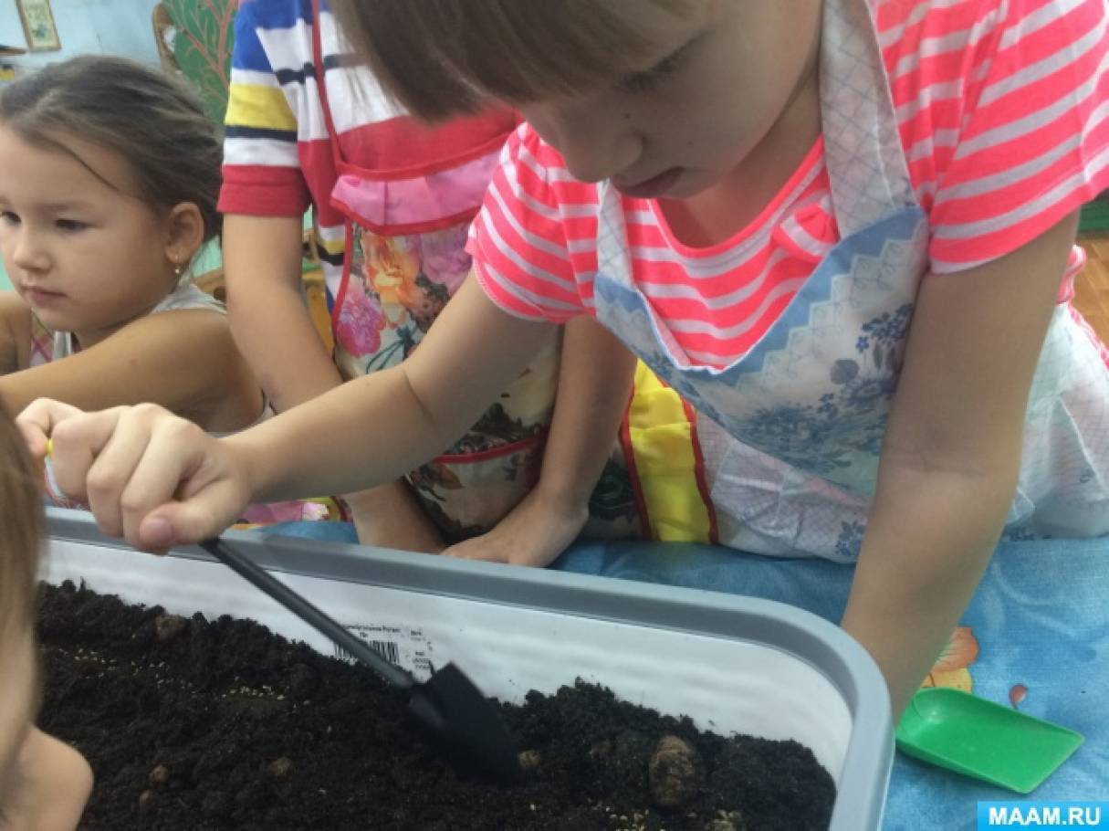
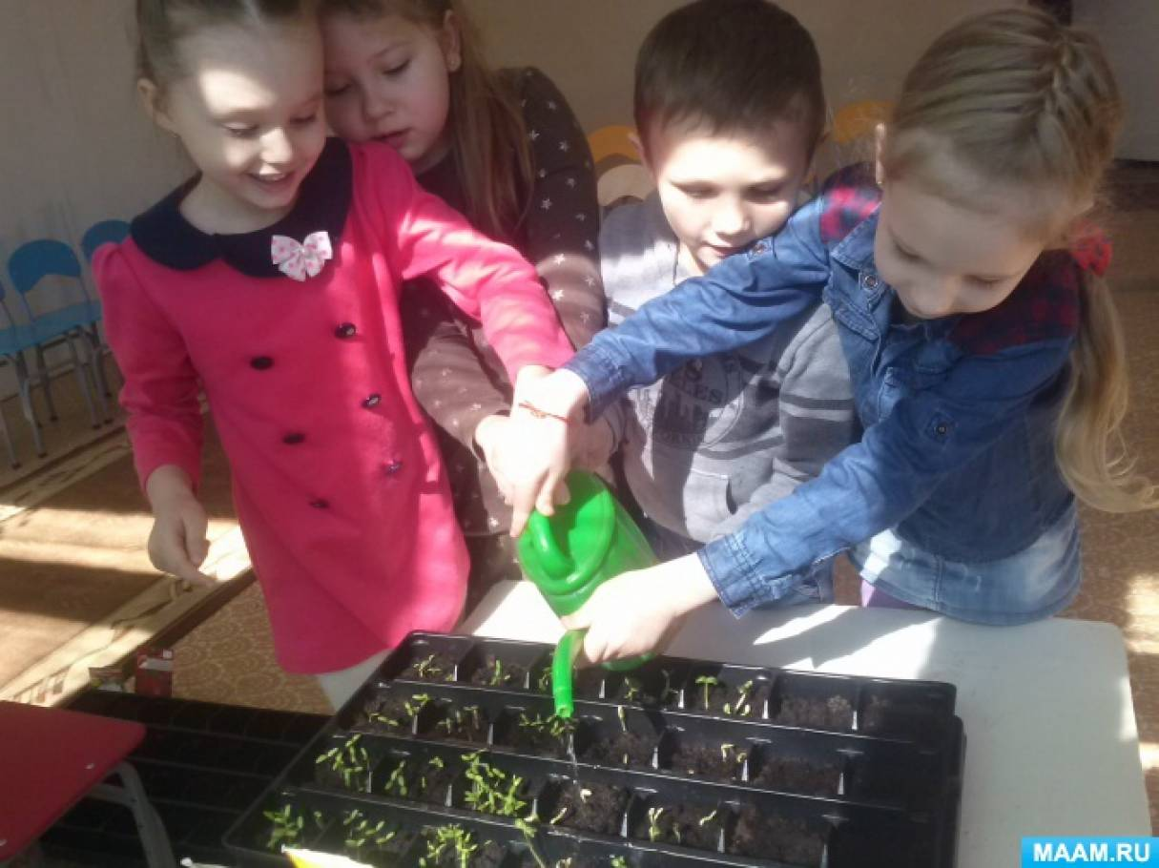
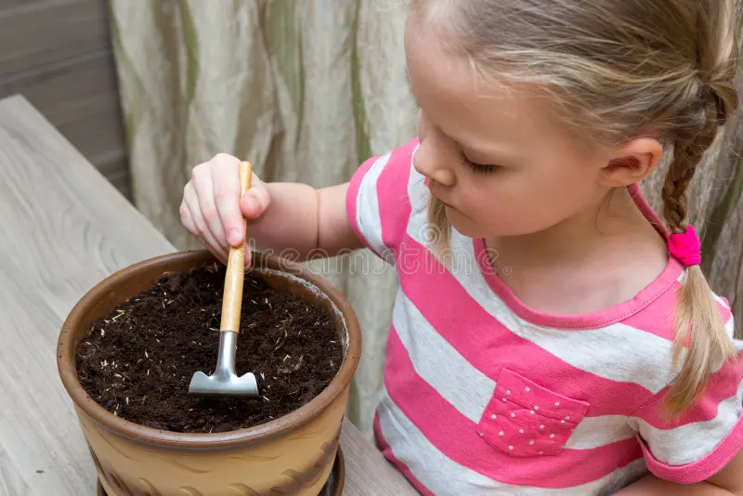

Slide 18
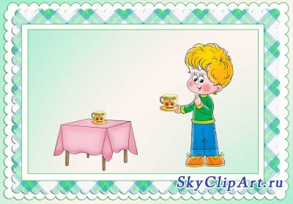
Мастер – класс «Изготовление дидактических игр, направленных на формирование трудовых навыков у детей дошкольного возраста»
Выполнила:
Воспитатель Лалац Т.И.

Slide 19
Для закрепления умений и навыков дежурства по столовой, помогут дидактические игры, направленные на развитие трудовых навыков. Предлагаю вам изготовить игру «Сервировка стола». Она поможет научить правилам сервировки стола и закреплять их в дальнейшем. Цель: прививать знания и умения дежурства по столовой.

Slide 20
Нам понадобятся:
1. Картинки с изображением столовых приборов, тарелок, чашек и др.
2. картон
3. цветная бумага
4. салфетки
5. клей
6. ножницы

Slide 21
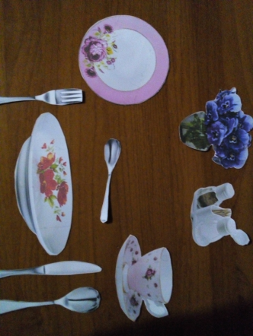
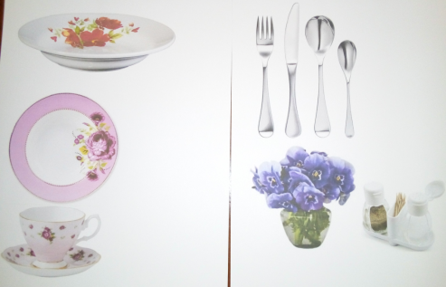
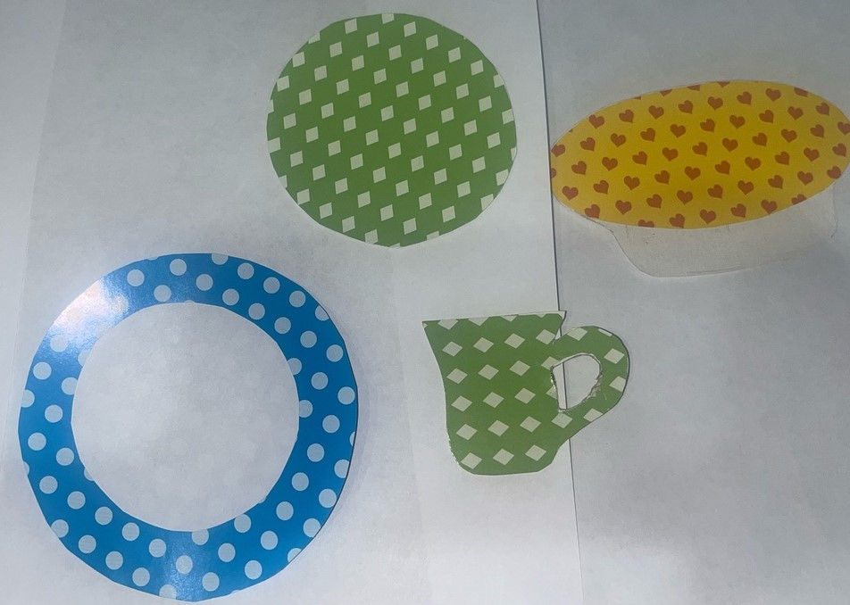
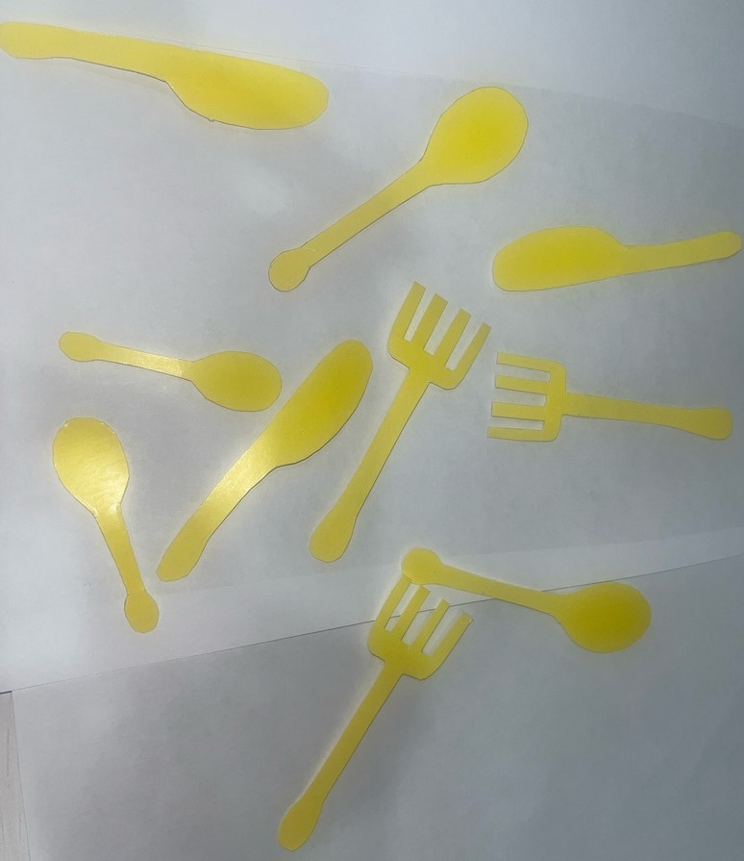
I. Вырезать картинки посуды или сделать своими руками

Slide 22
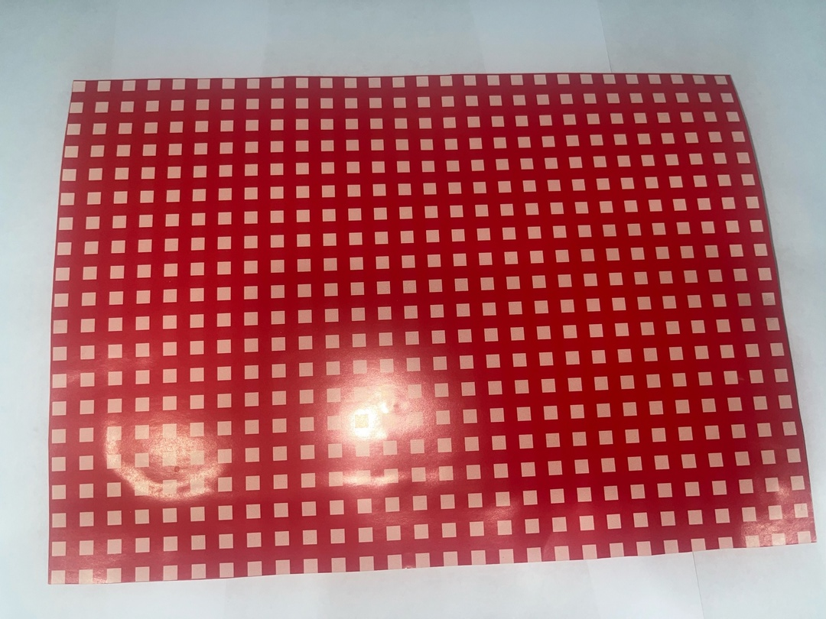
II. Из картона сделать поле для игры

Slide 23
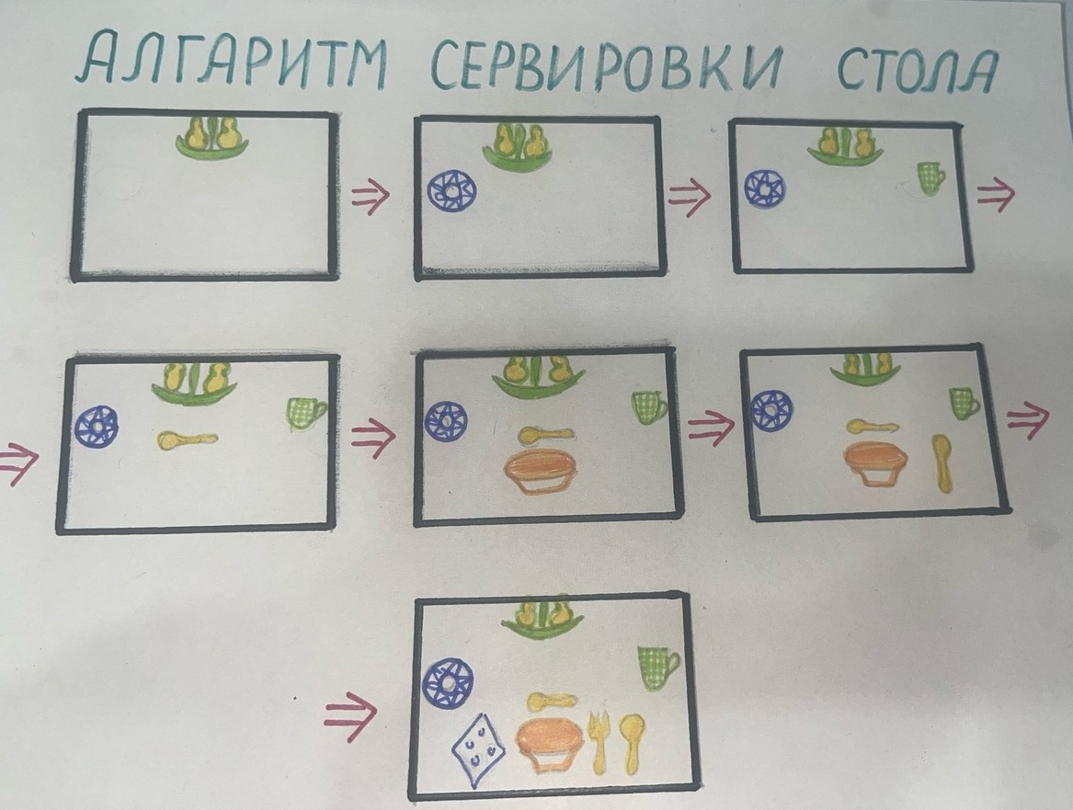
Используем алгоритм сервировки для первоначального показа.
0

Slide 24
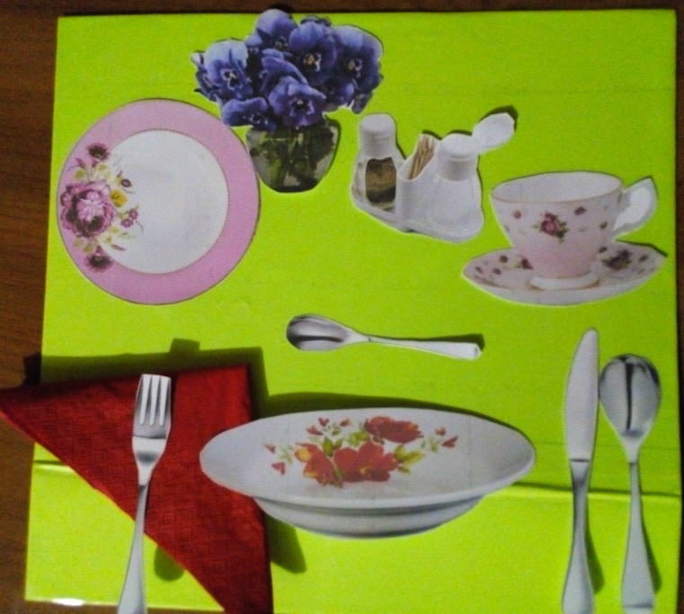

Slide 25
Спасибо за внимание

